Slide 1
Vocabulaire par thèmes
Michèle Chauvel
1ère diapo (photos) : un clic sur l’image fait apparaître son nom
2ème diapo (images) : un clic sur le nom fait apparaître une étoile sur l’image

Slide 2
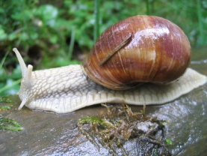
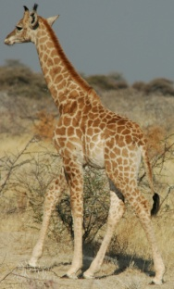
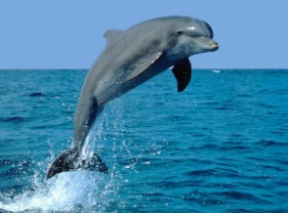
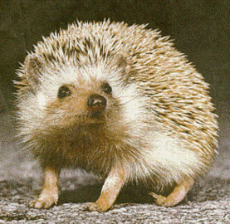
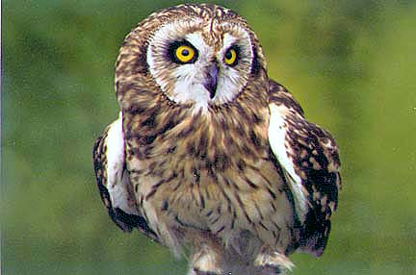
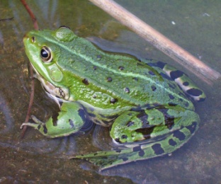
Des animaux
Un renard
Un crocodile
Un escargot
Une girafe
Un dauphin
Un hérisson
Un hibou
Une grenouille

Slide 3
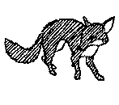
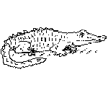
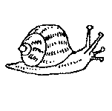
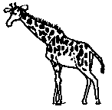
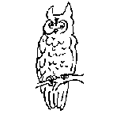
Des animaux
Un dauphin
Une girafe
Une grenouille
Un hibou
Un renard
Un escargot
Un hérisson
Un crocodile

Slide 4
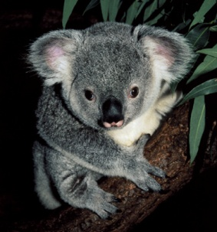
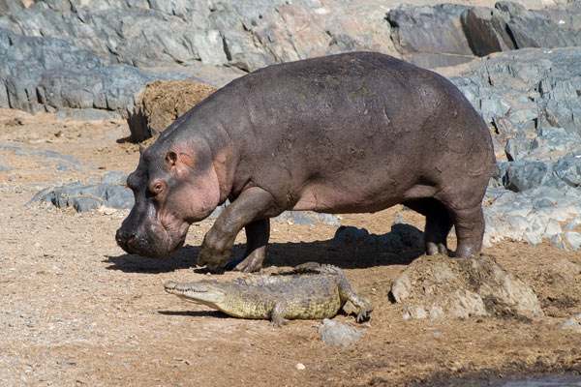
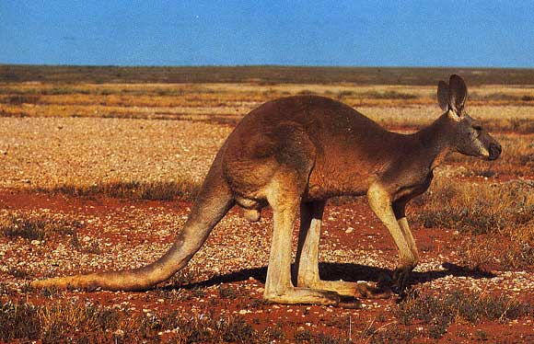
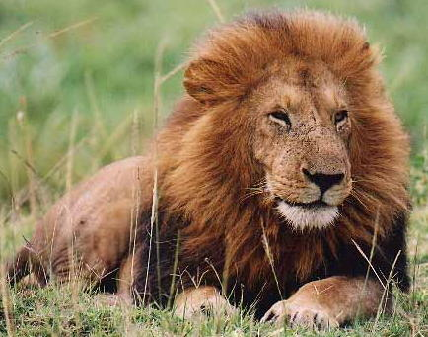
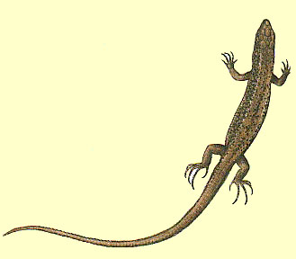
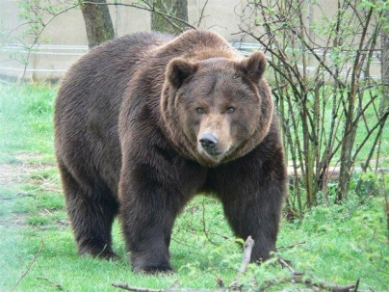
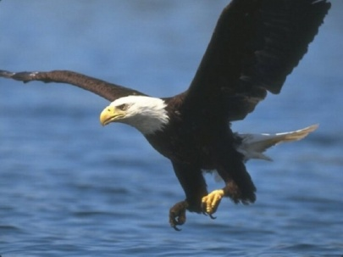
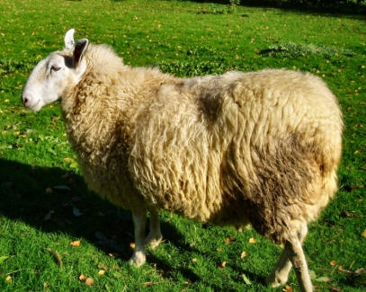
Encore des animaux
Un koala
Un hippopotame
Un kangourou
Un lion
Un lézard
Un ours
Un aigle
Un mouton

Slide 5
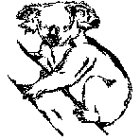
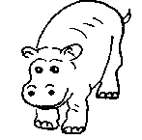
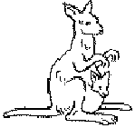
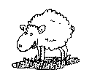
Encore des animaux
Un lézard
Un ours
Un mouton
Un hippopotame
Un kangourou
Un aigle
Un lion
Un koala

Slide 6
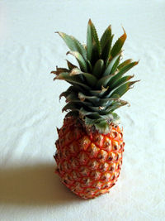
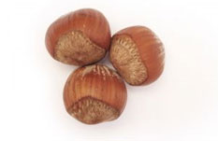
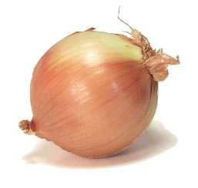
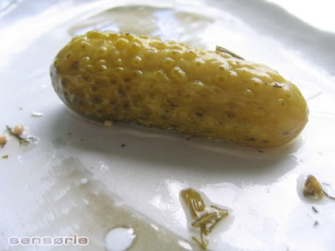
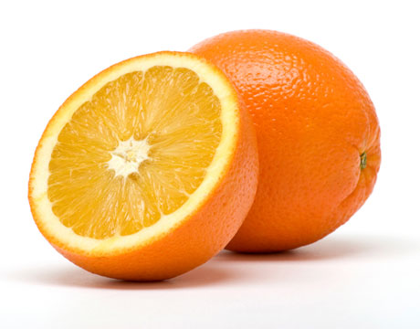
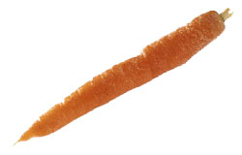
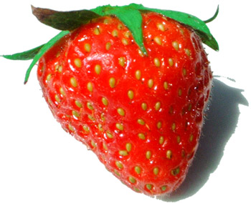
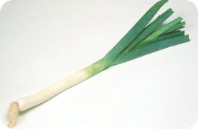
Des végétaux
Un ananas
Des noisettes
Un oignon
Un cornichon
Une orange
Une carotte
Une fraise
Un poireau

Slide 7
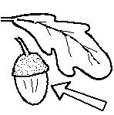
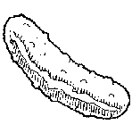
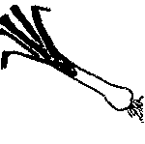
Des végétaux
Une fraise
Une orange
Un poireau
Un cornichon
Un oignon
Une noisette
Un ananas
Une carotte

Slide 8
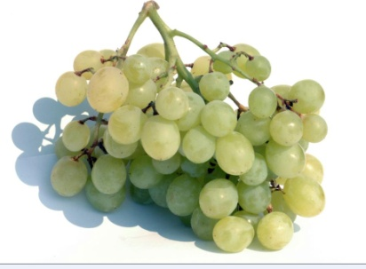
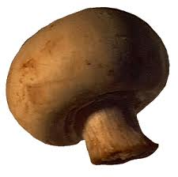
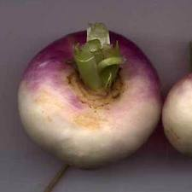
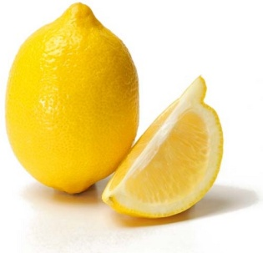
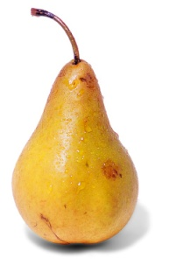
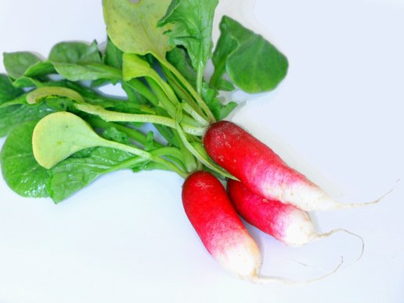
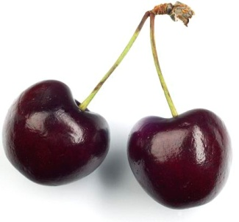
Encore des végétaux
Des raisins
Un champignon
Un cactus
Un navet
Des radis
Des cerises
Un citron
Une poire

Slide 9
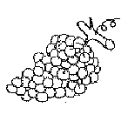
Encore des végétaux
Un champignon
Un citron
Un navet
Un radis
Des cerises
Des raisins
Un cactus
Une poire

Slide 10
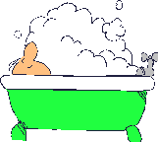
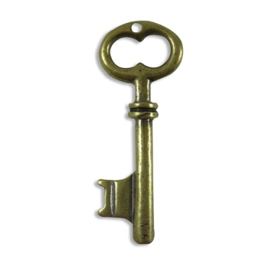
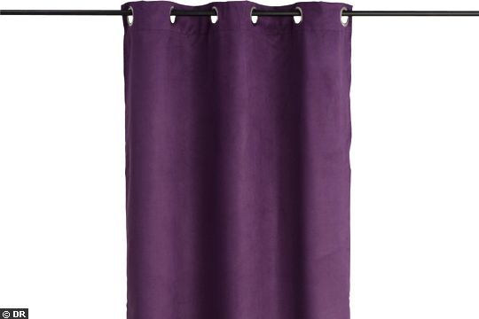
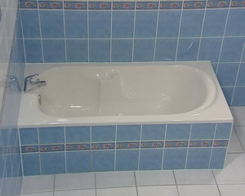
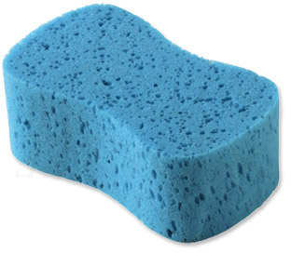
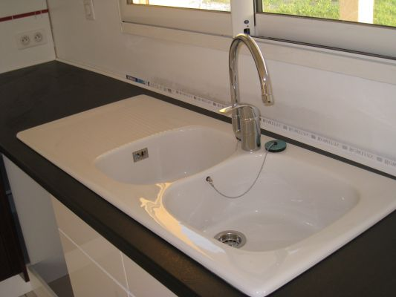
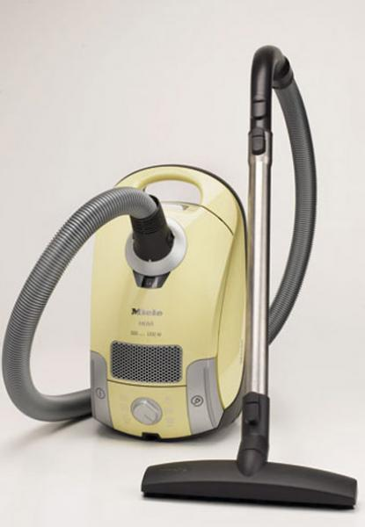
Dans la maison
Une bougie
Une clé
Un rideau
Une baignoire
Une éponge
Une ampoule
Un évier
Un aspirateur

Slide 11
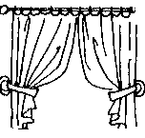
Dans la maison
Un évier
Une baignoire
Un aspirateur
Un rideau
Une éponge
Une clé
Une ampoule
Une bougie

Slide 12
Encore dans la maison
Un mixer
Un micro-ondes
Un four
Un halogène
Des plaques
électriques
Des couverts
Une boîte de
conserve
Un grille pain

Slide 13
Encore dans la maison
Une conserve
Des couverts
Un micro-ondes
Un grille pain
Un four
Un halogène
Des plaques
électriques
Un mixer

Slide 14
Le corps
Une barbe
Un menton
Un poing
Un muscle
Une épaule
Un cou
Un os
Un doigt

Slide 15
Le corps
Un menton
U n cou
Un muscle
Un doigt
Un os
Une barbe
Une épaule
Un poing

Slide 16
Des vêtements
Des bretelles
Une ceinture
Un col
Un manteau
Une chemise
Un châle
Une veste
Un pyjama

Slide 17
Des vêtements
Un châle
Un manteau
Une veste
Un pyjama
Une ceinture
Des bretelles
Une chemise
Un col

Slide 18
Des métiers
Un boucher
Un boulanger
Un cuisinier
Un jardinier
Un facteur
Un dentiste
Un médecin
Un footballeur

Slide 19
Des métiers
Un jardinier
Un boucher
Un médecin
Un footballeur
Un cuisinier
Un boulanger
Un dentiste
Un facteur

Slide 20
Des transports
Un avion
Une fusée
Un sous -marin
Un bateau
Un bus
Un camion
Un scooter
Un train

Slide 21
Les transports
Un bateau
Un train
Un camion
Un scooter
Un sous -marin
Un avion
Une fusée
Un bus

Slide 22
BRAVO
C’EST FINI

